Slide 1
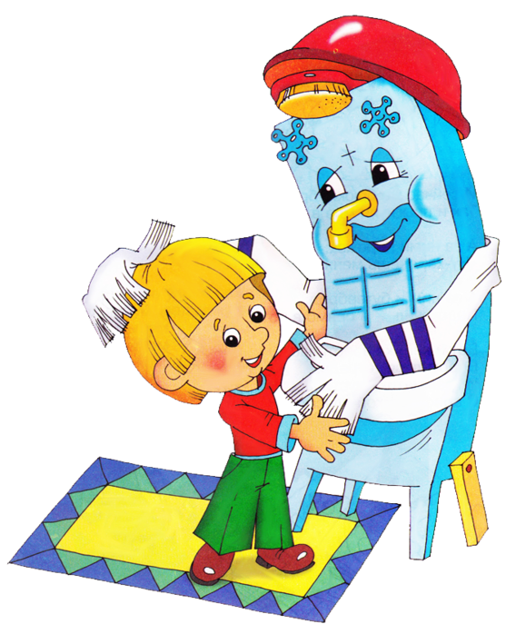
Методическое пособие для детей дошкольного возраста 4-5 лет «Мойдодыр».
СП «Центр развития ребенка – детский сад № 14»
МБДОУ «Детский сад «Радуга» комбинированного вида»
Рузаевского муниципального района
Разработали:
воспитатели высшей
квалификационной категории
Панина О.В., Сучкова С. Ю.

Slide 2
ПРАКТИЧЕСКАЯ ЦЕННОСТЬ
Оснащение предметно-развивающей среды группы детского сада:
Пополнение и обновление уголка здоровья в группе.
Культурно-гигиенические навыки - важная составляющая часть культуры поведения.
Мы должны постоянно помнить, что привитые в детстве навыки, в том числе культурно-гигиенические, приносят человеку огромную пользу в течение всей его последующей жизни. Формируя у детей дошкольного возраста культурно - гигиенические навыки, мы параллельно влияем на многие психические процессы в развитии ребёнка, при этом педагог должен набраться большого терпения и понимания. Гигиеническая культура столь же важна для человека, как и умение разговаривать, писать, читать. Уход за собой дарит человеку прекрасное ощущение чистоты, здоровья: каждая клеточка организма начинает жить в оптимальном режиме, не огорчая ее владельца. Формируют навыки личной гигиены: умение детей быть всегда опрятными, замечать неполадки в своей одежде, самостоятельно или с помощью взрослых их устранять. Приучают правильно сидеть за столом во время еды, аккуратно есть, тщательно, бесшумно пережевывать пищу, уметь пользоваться столовыми приборами, салфеткой. Детям, которые дежурят по столовой, нужно не только уметь правильно накрыть стол и ставить посуду, но и твердо усвоить, что, перед тем как приступить к выполнению своих обязанностей, необходимо тщательно помыть руки с мылом, привести себя в порядок, причесаться.

Slide 3
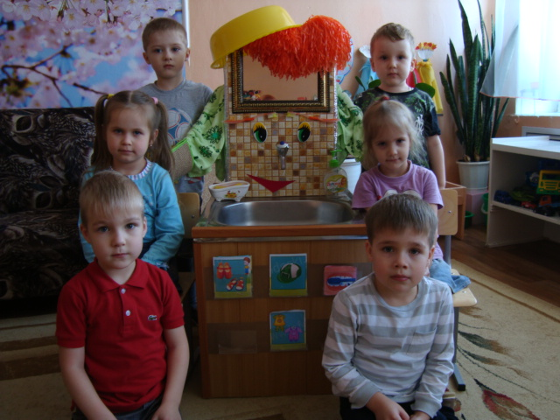

Slide 4
Развивающая направленность
Дети от 4–5 лет должны уметь:
Следить за своим внешним видом.
Пользоваться мылом, аккуратно мыть руки, лицо, уши; насухо вытираться после умывания.
Вешать полотенце на место, пользоваться расчёской и носовым платком.

Slide 5
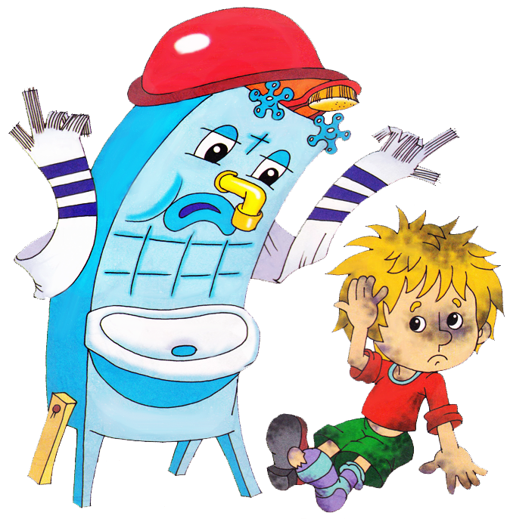
«Как Вова учился мыть руки»

Slide 6
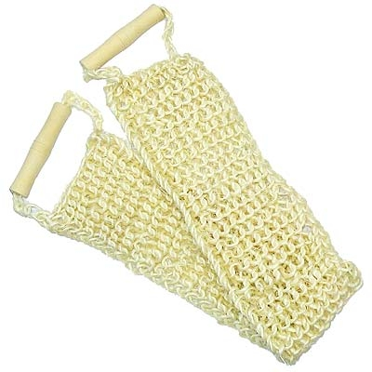
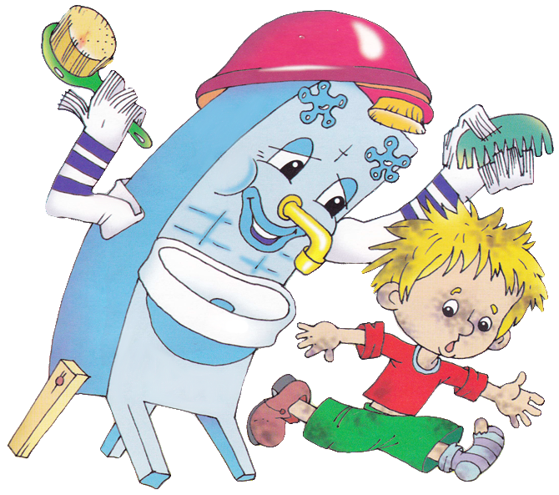
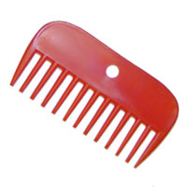
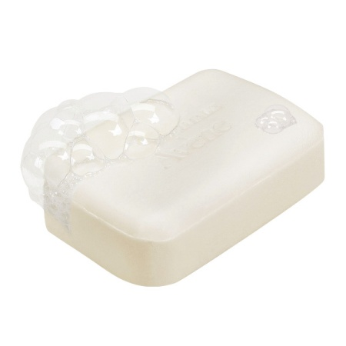
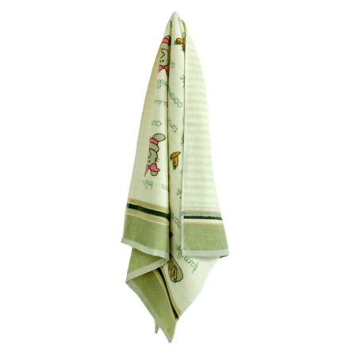
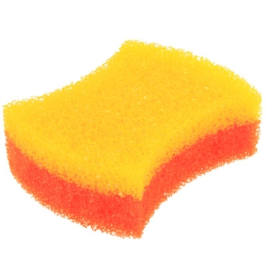
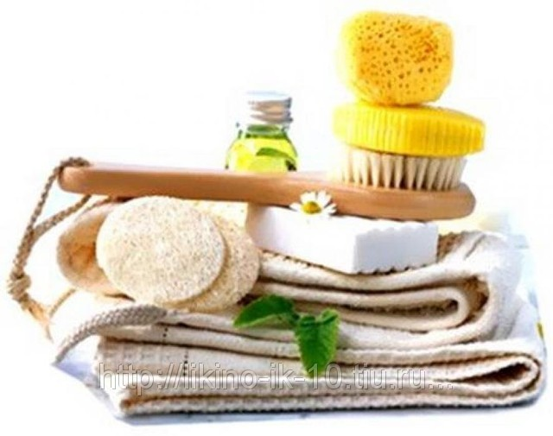
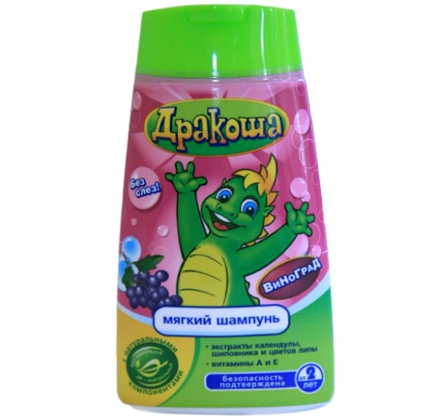
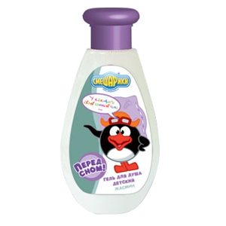
«Ванные принадлежности»

Slide 7
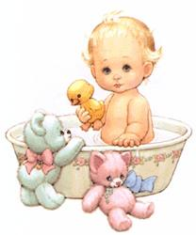
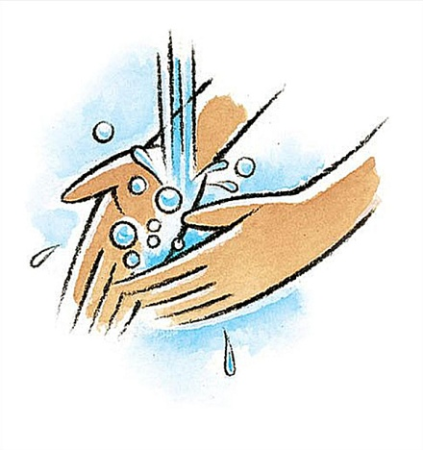
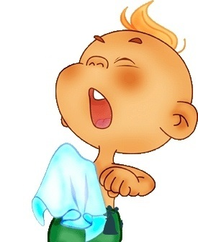
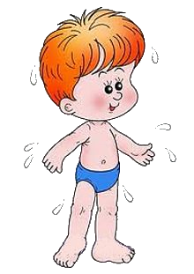
«Чистота – залог здоровья»

Slide 8
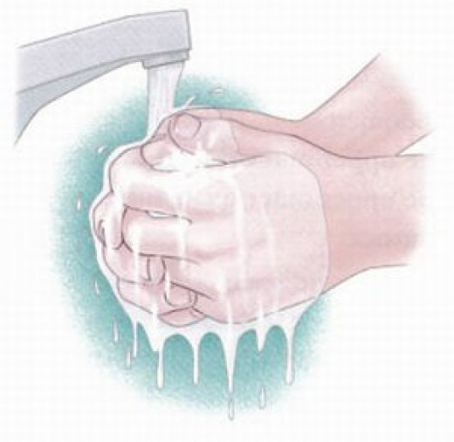
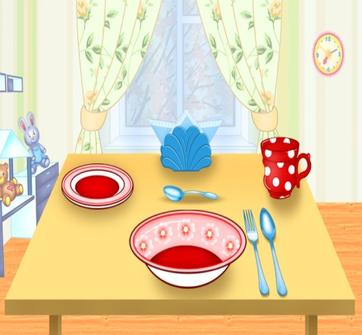
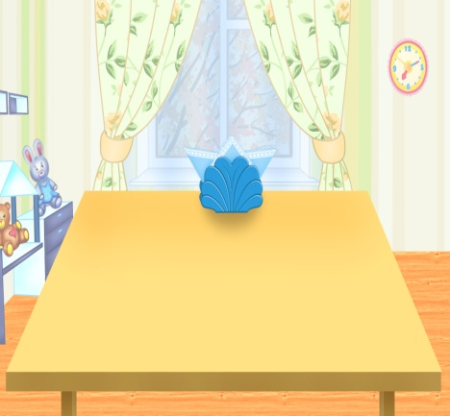
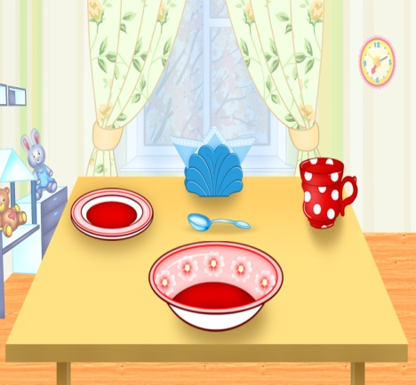
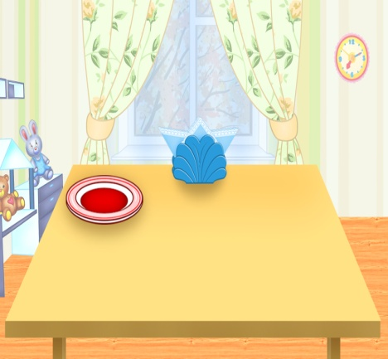
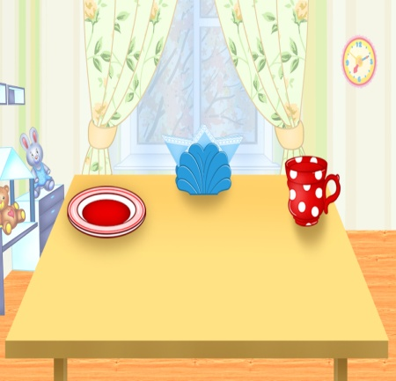
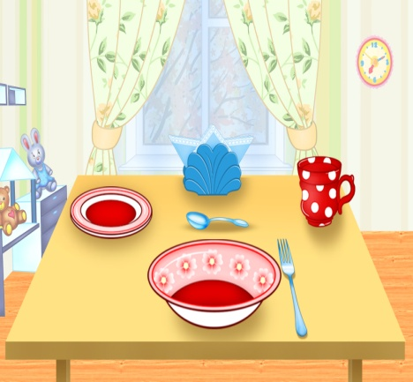
«Поможем Вове сервировать стол»

Slide 9
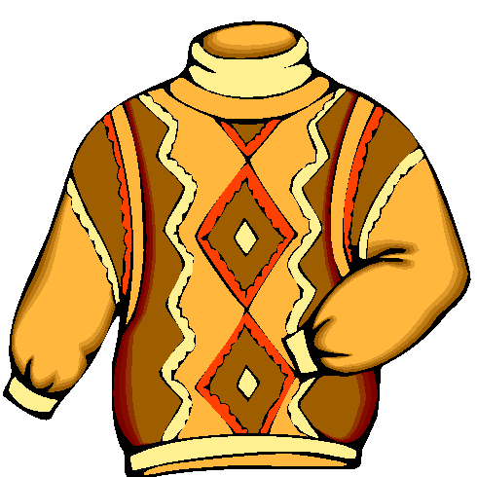
«Как Вову учили одеваться»

Slide 10
ЦЕЛЬ: формирование у дошкольников практического опыта по соблюдения культурно -гигиенических навыков через уроки Мойдодыра, развитие у детей познавательного интереса и активации творческих способностей педагогов. ЗАДАЧИ: - формирование у детей понятие «гигиена», « гигиенические навыки». - закрепить представление о правилах личной гигиены, уточнить и систематизировать знания детей о необходимости гигиенических процедур. - воспитывать у детей желание выглядеть чистыми, аккуратными и опрятными. - формировать у детей желание вести здоровый образ жизни и заниматься физической культурой.

Slide 11
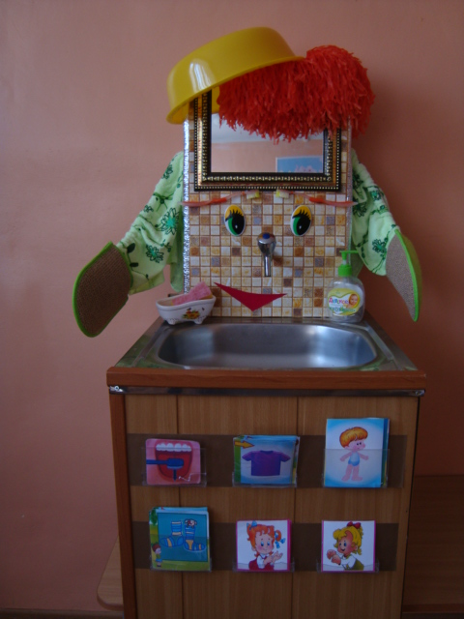
РЕКОМЕНДАЦИИ ПО ИСПОЛЬЗОВАНИЮ
Я - Великий Умывальник,
Знаменитый Мойдодыр,
Умывальников Начальник И мочалок Командир!
Правила: воспитанникам раздаются карточки: «Алгоритм умывания», «Алгоритм порядка одевания одежды», «Алгоритм сервировки стола», «Алгоритм чистки зубов», «Алгоритм пользования носовым платком». На «Мойдодыре» изображено игровое поле, разделённое на 6 секций, воспитанникам нужно в определённой последовательности расположить карточки, что мы делаем сначала, после и т. д, не забывая проговаривать все свои действия.
А вот и сам «Мойдодыр», он занимает почётное место в группе и всегда напоминает ребятам о культурно-гигиенических навыках.

Slide 12
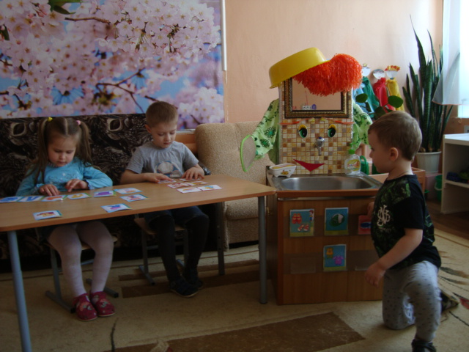

Slide 13
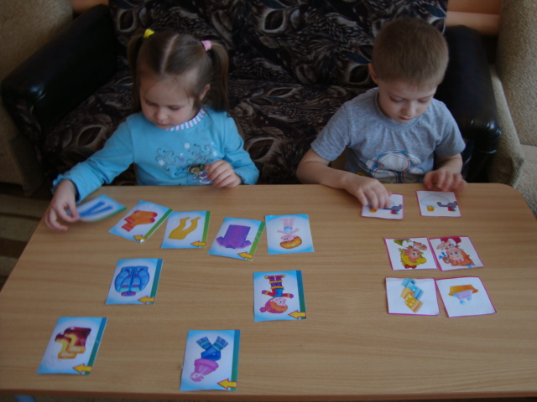

Slide 14
Ожидаемые результаты
При помощи данной игры дети закрепят знания о предметах личной гигиены; последовательность мытья рук, одевания, сервировка стола; сформируются знания о здоровом образе жизни.

Slide 15
Приложение к методическому пособию для детей дошкольного возраста 4-5 лет. (Картотека серии занятий, игр, игр-этюдов, стихов, папка – передвижка рассказов).

Slide 16
ЗАНЯТИЯ. ПРИЛОЖЕНИЕ № 1
ЗАНЯТИЕ «УЧИМ КУКЛУ КАТЮ МЫТЬ РУКИ».
В дверь стучатся. Воспитатель открывает дверь. В гости пришла кукла Даша. У нее грязные руки. Она здоровается с детьми и пытается с каждым ребенком поздороваться за руки.
Воспитатель. Даша, посмотри какие у тебя грязные руки. Дети скажите, можно такими руками здороваться? (ответы детей)
Воспитатель. Скажите, что необходимо сделать Даше? (ответы детей - Помыть руки.)
Даша начинает плевать на ладошки и тереть их.
Воспитатель. Ребята скажите, разве можно так мыть руки?(ответы детей)
Воспитатель. А как надо мыть руки? Что помогает нам чисто умываться? (ответы детей – Вода, мыло)
Воспитатель. Посмотрите, я принесла для Даши мыло. Понюхайте, какое оно? (душистое)
- Как называется коробочка, в которой лежит мыло? (мыльница).
- Давайте поможем Даше вымыть руки.
Игровой момент: кто - то из детей моет кукле руки, при этом проговаривается алгоритм мытья рук: включить кран, намочить руки, намылить руки мылом, тщательно растереть мыло, смыть мыло водой, выключить кран.

Slide 17
В процессе обыгрывания спросить у детей: - Почему нужно мыть руки с мылом?
Воспитатель. Что теперь должна сделать Даша?
(ответы детей – Вытереть руки полотенцем.)
Воспитатель. Вот я даю Даше полотенце, какое оно? (мягкое, пушистое, чистое)
Воспитатель. Поможем Даше вытереть руки.
Желающий ребенок вытирает кукле руки.
Воспитатель. Еще раз давайте напомним Даше, как нужно правильно мыть руки.
Д/упр. «Мальчик моет руки»
Воспитатель. Теперь у Даши чистые руки и она хочет с вами поздороваться.
Кукла здоровается с детьми за руки.
Кукла Даша. Вы хотите поиграть со мной в игру.
П/и «У медведя во бору»

Slide 18
Воспитатель. Посмотрите, у Даши есть интересная коробочка.
Д/и «Каждому свой домик»
Нужно разложить принадлежности (мыло, полотенце, зубная щетка, зубная паста) по местам (мыльница, футляр для зубной щетки, стаканчик, крючок для полотенца)
Даша. Какие вы молодцы. Но мне пора домой. Вы меня научили правильно мыть руки и рассказали, почему их нужно мыть с мылом. Я хочу подарить книжку, которая поможет вам узнать «Почему нужно чистить зубы» До свидания.
Кукла детям дарит книжку
Воспитатель. Даша, я тебя провожу.
Воспитатель выносит куклу из группы.
Воспитатель. Молодцы! А теперь вы отдохнете, а после мы прочитаем книжку, которую подарила Даша.

Slide 19
ЗАНЯТИЕ «МОИ ЗДОРОВЫЕ ЗУБКИ».
Сегодня на занятии мы ребята поговорим с вами о наших зубах. У нас у всех есть зубы. А как вы думаете, для чего нам нужны зубы?
Ответы детей: (чтобы есть, пережевывать пищу, и т.д.)
Воспитатель: - Правильно, ребята. Зубы нам нужны, чтобы кушать. Но зубы не только нам нужны, они нужны и бобренку, чтобы построить себе крепкий дом, и волчонку, чтобы его услышала мама, как он стучит зубами, придет и согреет его. Зубы нужны зайчонку, чтобы грызть морковку, капусту и зеленую сочную траву.
Воспитатель: - Ребятки, скажите, а вы что больше любите кушать?
Ответы детей:…
Воспитатель: - А конфеты, шоколадки, торты, варенье любите кушать? Все правильно, мы все обожаем кушать сладости, но оказывается, когда много кушаешь сладости, они начинают разрушать наши зубы, на зубах появляются дырочка и зуб начинает болеть. А когда зуб болит, куда мы идем?
Ответы детей: (в больницу к врачу.)

Slide 20
Воспитатель: - Правильно, мы должны идти к врачу и лечить зуб. Но чтобы наши зубы не болели, лучше всего подражать зайчонку – есть больше овощей и фруктов, и конечно не пить без конца сладкий чай и компот. А вот кефир и молоко пить полезно.
(сюрпризный момент – слышится плач куклы)
Воспитатель: - Ой, ребятки, слышите, кто-то плачет? Пойду я посмотрю.
(воспитатель вносит куклу Ксюшу с перевязанной щекой, жалеем куклу и выясняем, что случилось с Ксюшей).
- Оказывается, она была в гостях и там съела много сладкого, и у нее заболели зубы.
- Ксюша ты как раз вовремя пришла, мы сегодня на занятии учимся, как правильно ухаживать за зубами. Садись на стульчик, мы тебя тоже научим. А мы с ребятами немножко отдохнем.

Slide 21
Физкультминутка:
Воспитатель: - Ребята, сколько у нас во рту зубов?
Ответы детей: - Много.
Наши деточки устали,
И со стульчиков все стали,
Потянулись, потянулись,
Солнышку мы улыбнулись,
Вправо, влево наклонились
Быстро к речке мы спустились,
Льется чистая водица
Мы умеем сами мыться,
Зубную пасту мы берем
Крепко щеткой зубы трем
Моем шею, моем уши
Сами вытремся посуше.

Slide 22
Воспитатель: - Правильно, много. Покажите свои зубы. Вот какие красивые зубы. Но каждый наш зубик нужно беречь и охранять. Беречь, мы уже знаем как:
1. Но есть слишком много сладостей.
2. А еще нужно, после еды полоскать рот теплой водой.
- У нас у всех есть промежутки между зубами, в которых застревают кусочки пищи. Поэтому посмотри Ксюша, как надо стараться, чтобы вода прошла через эти промежутки.
(показ действий воспитателем детям).
(показ действий детьми).
Воспитатель: - Ну, теперь нам совсем стало ясно как беречь зубы. Но кто же их будет охранять? А охранять их будет зубная паста и зубная щетка.
Сейчас мы с вами будем учиться правильно, чистить зубы, но только пока без зубной пасты. (раздача зубных щеток).

Slide 23
- Посмотрите, как правильно нужно держать зубную щетку.
(показ воспитателем правильной чистки зубов)
- Сначала чистим передние зубы: снизу – вверх , с верху – вниз, затем боковые – с левой стороны, боковые – с правой стороны.
(вся группа детей учится)
- Молодцы! В следующий раз мы будем учиться правильно, чистить зубы внутри, а только потом с зубной пастой.
Воспитатель: (обращение к кукле Ксюше)
-Ксюша, ты запомнила, как правильно нужно ухаживать за зубами, чтобы зубы не болели.
Кукла Ксюша: - Да. Спасибо вам ребята. Теперь я буду беречь, и охранять свои зубы.
1. Меньше буду, есть сладостей, больше овощей и фруктов.
2. После того как покушаю, обязательно буду полоскать рот.
3. И 2 раза в день утром и вечером буду чистить зубы.
Воспитатель: - Ребята, давайте Ксюше подарим зубную пасту и зубную щетку и пригласим ее на следующие занятия.
(дети приглашают куклу Ксюшу в гости).

Slide 24
ЗАНЯТИЕ «ДОБРОЕ УТРО РАСЧЕСКА».
Дети подходят к столу, на котором сидим кукла Таня. Педагог обращает внимание детей на внешний вид куклы, выясняет, почему она непричесанная. Таня объясняет, что у нее испачкалась расческа. Педагог просит детей помочь Тане.
Дети подсказывают, что расческу надо помыть.
Основная часть:
1.Дидактическая игра «Подбери предметы»
Педагог предлагает выбрать предметы, необходимые для ухода за расческой, объясняя их назначение (дети выбирают среди мыла, тазика с водой, салфетки, полотенца, мячика).
2. Алгоритм мытья расчески.
Педагог показывает и рассказывает детям и кукле, как правильно ухаживают за расческой. Затем показывает письмо от Мойдодыра с картинками для алгоритма по уходу зa расчёской.

Slide 25
3.Педагог рассказывает детям о правилах гигиены.
Он объясняет, что у каждого человека должна быть личная расческа, храниться она должна в определенном месте, пользоваться чужой расческой не рекомендуется.
Дети причесывают куклу, одновременно рассказывая, как это надо делать.
Педагог обращает внимание детей на опрятность Тани.
4. Пальчиковая гимнастика «Части чела».
Слушаем стихотворение и указываем на соответствующие части тела.
У меня есть голова
Грудь, живот, а там спина
Ножки чтобы поскакать ,
Ручки чтобы поиграть
Дидактическое упражнение «Дорисуй расчески кукле Тане».
Детям предлагается дорисовать зубчики у расчески такого же цвета, как расческа.

Slide 26
ЗАНЯТИЕ «КАК ДЕТИ УЧИЛИ ОЛЮ УМЫВАТЬСЯ».
Программное содержание. Формирование навыков здорового образа жизни; закрепление навыков в умывании, в знании предметов туалета и их назначении; развивать наблюдательность; воспитывать у детей культурно-гигиенические навыки, желание всегда быть красивым, чистым, аккуратным.
Оборудование: кувшин с водой и тазиком, над которым надо будет лить воду, полотенце, расчёска, зеркало, бланк телеграммы; посылка со средствами личной гигиены, маски: собака, утёнок, котёнок; медали.
Музыкальное сопровождение: «Чистота» (Дети входят, песня из мультфильма «Маша и медведь»), «Частушки» (музыкальное сопровождение на вход девочки-неряхи), «Большая стирка» (Вручение медалей детям, песня из мультфильма «Маша и медведь»).
Предварительная работа: чтение произведения К. Чуковского "Мойдодыр"; разучивание потешек о формировании культурно- гигиенических навыков; беседы о здоровом образе жизни.

Slide 27
ХОД ЗАНЯТИЯ:
Дети входят в группу, приветствуют гостей. Образуют круг. Подвижная игра с речевым сопровождением "Не хотим мы больше спать"
В центре круга находиться педагог. Он показывает движения, читает текст стихотворения, дети повторяют движения вслед за педагогом.
Мы проснулись рано утром, шагают на месте.
Потянулись бодро, шумно. поднимаются на носки, разводят руки через стороны вверх.
Чтобы сон ушёл, зевнули,
Головой слегка тряхнули.
Выполняют повороты головы в разные стороны.
Разбудил нас бег на месте. бегут на месте.
К ванне побежали вместе.
Умывались и плескались. Зубы вычистить пытались.
выполняют круговые движения ладонями около лица, чистят зубы.
Причесались аккуратно.
гладят ладонями голову от макушки к вискам.

Slide 28
приоделись все опрятно.
выполняют руками 2 раза движения от груди вниз опускают руки к бёдрам, пальцы рук сжаты в кулачки.
Не хотим мы больше спать,
Будем весело играть. Хлопают в ладоши.
-Вот какие молодцы. А сейчас садитесь тихонько на стульчики.(дети садятся)
-Раз, два, три, четыре, пять,
вышло солнышко опять.
-Раз, два, три, четыре, пять,
вышла Оля погулять.
(под музыку выходит девочка-замарашка, взлохмаченные волосы, грязная. В руках у неё мяч, она читает стихотворение "Мой весёлый, звонкий мяч...")
В: Вот так Оля, вот так Оля. Не умылась Оля что ли?
Оля: А что такого?
В: Вышли звери в огород, встали дружно в хоровод. Окружили Олю, не узнали что ли?
Говорит собака Оле (Артур): "Гав, гав, гав. Ты б пошла умылась что ли, гав, гав ,гав".
Оля: -Ну, вот ещё!

Slide 29
В: И сказала Оле утка(Милана): "Кря, кря, кря. Видеть это, просто жутко, кря, кря, кря".
Оля: -Ну и подумаешь!
В: Предложила Оле кошка (Кира): "Мяу, мяу, мяу. Дай лизну тебя немножко, мяу, мяу, мяу".
Оля: Вот ещё!
В: Вот так насмешили, чуть Олю не умыли.
-Ребята, а вы тоже грязные выходите гулять? (ответы детей).
-Перед тем, как выйти на улицу, нужно обязательно посмотреть на себя в зеркало, всё ли в порядке.
Воспитатель обращается к Оле: "Посмотри на себя в зеркало, ты наверно и умываться не умеешь?".
Оля: Не умею.
В: -Ребята, научим Олю умываться? (ответы детей).
-А что нужно, чтобы научить Олю умываться, подскажите ей, пожалуйста. (ответы детей: вода, мыло, полотенце).
ВЫНОСИТСЯ КУВШИН С ВОДОЙ, ТАЗИК, МЫЛО, ПОЛОТЕНЦЕ.

Slide 30
-Давайте представим, что перед нами настоящая раковина с умывальником.
Но что мы сделаем перед тем, как открыть кран с водой (надо закатать рукава, чтобы не намочить рубашку, платье).
-Правильно, нужно закатать рукава. Дима покажи Оле, как нужно закатывать рукава. А ты Оля смотри и делай как Артур.
Чтение потешки:
Руки надо с мылом мыть,
Рукава нельзя мочить.
Закатали рукава?
Здравствуй, мыло и вода!
Рукава закатали, теперь покажем Оле, как надо мыть руки, одна ладошка моет другую.
-Алина, покажи пожалуйста Оле, как ты моешь руки.
Воспитатель наклоняет кувшин с водой над тазиком, помогает Оле умыться.
-Сначала руки смочим водой, потом намылим мылом, потрём одну ладошку о другую, промоем каждый пальчик. А после этого смываем водой.

Slide 31
Чтение стихотворения:
Каждый день я Мыло мою Под горячею водою И в ладонях поутру Очень сильно его тру: - Мойся, мыло, не ленись! Не выскальзывай, не злись! Ты зачем опять упало? Буду мыть тебя сначала! Р. Куликова
-Вот мы умылись, смыли с рук мыло, что нужно сделать? ( стряхнуть руки над раковиной и вытереть их полотенцем).
-Савелий, покажи Оле как надо стряхивать ручки.
-Вот теперь у нас Оля чистая, осталось её причесать. (помогаем Оле расчесаться).
ПОДВОДИТ ОЛЮ К ЗЕРКАЛУ:
-Теперь ты Оля чистая и красивая.
Оля: Спасибо вам, ребята. Я поняла, как важно следить за своей чистотой - это полезно и красиво.

Slide 32
В: Мы рады, что ты это поняла. Ведь если человек всегда ходит чистым, то он помогает своему здоровью.
-А вы ребята, запомнили, как правильно умываться?
-Давайте ещё раз повторим.
ДЕТИ ВСТАЮТ ВОЗЛЕ СВОИХ СТУЛЬЧИКОВ, ВЫПОЛНЯЕТСЯ ДИНАМИЧЕСКАЯ ПАУЗА:
-Льётся чистая водица,
Мы умеем сами мыться.
Порошок зубной берём,
Крепко щёткой зубы трём.
Моем уши, моем шею,
на глазах мы хорошеем.
-Вот какие мы чистые и красивые.

Slide 33
ДИДАКТИЧЕСКИЕ ИГРЫ, ИГРАВЫЕ СИТУАЦИИ. ПРИЛОЖЕНИЕ № 2
«ВАЛЕОЛОГИЯ»
Цель: Познакомить детей с правилами личной гигиены и правильным, бережным отношением к своему здоровью; развивать у детей речь, внимание, память.
Материал: поля, разделённые на квадраты, в центре поля негативная и позитивная картинка, картинки с различными ситуациями.
Ход игры:
1-ый вариант. Детям раздаются поля, в центре поля изображена негативная или позитивная картинка. Детям предлагается поиграть в лото, показывая и сопровождая свои действия объяснениями – «что такое хорошо и что такое плохо»
2-ой вариант. Показ картинок можно сопровождать двигательной активностью детей. Например, на позитивные картинке дети реагируют прыжками, а при показе негативной картинке садятся на пол.
3-ий вариант. Воспитатель предлагает выбрать картинки, которые понравились им больше всего, и попросите объяснить, почему они сделали такой выбор. Или воспитатель предлагает выбрать картинки, которые не понравились им, и попросите объяснить, почему.

Slide 34
«ОДЕНЕМ КУКЛУ НА ПРОГУЛКУ»
Цель: закреплять знания детей об одежде, формировать умение детей одевать куклу соответственно сезону года, погоде, систематизировать представления детей о здоровье, развивать у детей внимание, память, логическое мышление.
Материал: бумажная кукла с различной одеждой.
Ход игры: Воспитатель говорит, что кукла собирается на прогулку, но не знает, что ей одеть, сейчас зима и на улице очень холодно (различные ситуации).
Дети «одевают» куклу и объясняют свой выбор.
«СДЕЛАЕМ КУКЛАМ РАЗНЫЕ ПРИЧЕСКИ»
Цель: закреплять навыки ухода за волосами, уточнить названия необходимых для этого предметов, формировать понятие «опрятный внешний вид»
Материал: куклы, расчёски, заколки.
Ход игры: воспитатель предлагает детям причесать кукол.

Slide 35
«ТАНЯ ПРОСТУДИЛАСЬ»
Цель: способствовать формированию навыка пользования носовым плат-ком, закреплять знание о том, что при чихании и кашле нужно прикрывать рот носовым платком, а если кто-то находится рядом, отворачиваться
Материал: носовой платок.
Ход игры: воспитатель спрашивает: зачем людям нужен носовой платок?
И затем предлагает детям различные ситуации, которые проигрываются вместе с малышами:
- Что нужно сделать, если ты хочешь чихнуть? И т.д.

Slide 36
«ВЫМОЕМ КУКЛУ»
Цель: закреплять знания о предметах личной гигиены для мытья и умывания, последовательность действий, способствовать формированию привычки к опрятности.
Материал: различные предметы и предметы личной гигиены для мытья и умывания, куклы.
Ход игры: играют 2 человека. Сначала им предлагается из множества предметов выбрать те, которые «помогают» вымыть (умыть) куклу. А затем моют её. Выигрывает тот, кто правильно отберёт предметы личной гигиены и правильно последовательно вымоет (умоет) куклу.

Slide 37
«ПРАВИЛА ГИГИЕНЫ»
Цель: закреплять культурно-гигиенические навыки (умывание, одевание, чистка зубов, причёсывание, купание), формировать умения показывать эти движения при помощи мимики и жеста и отгадывать по показу.
Ход игры: Воспитатель просит детей при помощи мимики и жестов показать, как они умываются (одеваются, чистят зубы и т.д.), соблюдая последовательность выполнения данных навыков. Или воспитатель показывает при помощи мимики и жестов, что он делает, а дети отгадывают.
«ПОДБЕРИ КАРТИНКИ»
Цель: уточнить представления детей о предметах личной гигиены, формировать навыки здорового образа жизни.
Материал: картинки различных предметов, картинки с изображением предметов личной гигиены.
Ход игры: воспитатель просит выбрать только картинки с изображением предметов, помогающих ухаживать за телом (лицом, зубами, волосами).

Slide 38
ИГРЫ. ПРИЛОЖЕНИЕ № 3
ИГРА «КУКЛА ИДЕТ НА ПРОГУЛКУ» Цель: формирование у ребенка представлений об одежде, умению выполнять предметно-игровые действия. Оборудование: кукла. Ход игры: взрослый говорит, что кукла собирается на прогулку: «Давай поможем кукле одеться, на улице холодно», предлагает ребенку достать из шкафчика одежду: шапку, куртку, ботиночки. Затем взрослый поочередно берет каждую вещь, показывает ее ребенку, медленно приговаривая:
Надеваем курточку, проденем руки в рукава, Застегнем пуговицы. Вот, куртку надели! Надеваем ботиночки на ножки, Вот шнурки, я помогу тебе завязать Вот, ботиночки надели на ножки Надеваем шапку на голову. Вот, так, шапку надели Кукла собралась на прогулку, может идти гулять.
В целях закрепления у ребенка представлений об одежде, игра повторяется с другой куклой, ребенку предоставляется возможность действовать самостоятельно.

Slide 39
ИГРА «ВОДИЧКА, ВОДИЧКА!» Цель: воспитывать стремление к самостоятельности при выполнении навыков самообслуживания. Оборудование: две куклы. Ход игры: взрослый показывает детям двух кукол и говорит, что куклы хотят обедать, но у них грязные руки и лицо. Взрослый спрашивает: «Что надо сделать? - Надо вымыть куклам руки! Попросим водичку: Водичка, водичка, умой мое личико, чтобы глазоньки блестели, чтобы щечки краснели, чтоб кусался зубок, чтоб смеялся роток!» Показывает и рассказывает детям, как надо мыть куклам руки и лицо перед обедом. Далее предлагает детям вымыть свои руки и лицо, при этом взрослый повторяет потешку «Водичка, водичка!»
ИГРА «ВЫМОЙ РУКИ» Цель: учить ребенка мыть руки. Оборудование: заяц резиновый. Ход занятия: взрослый обращается к ребенку: «Мы пришли с прогулки, нам нужно вымыть ручки. Зайчик будет смотреть, как мы моем ручки». Взрослый ставит игрушку на край умывальника и показывает ребенку движения руками под струей воды. В конце процедуры взрослый от имени зайчика хвалит ребенка.

Slide 40
ИГРА «СДЕЛАЕМ ЛОДОЧКИ»
Цель: учить ребенка последовательно выполнять действия при мытье рук, подражать действиям взрослого. Ход занятия: взрослый обращает внимание ребенка на то, что при мытье рук надо соблюдать последовательность действий:засучить рукава (взрослый произносит потешку: «Кто рукавчик не засучит, тот водички не получит!»); открыть кран; сложить ладони рук «лодочкой» подставить руки под струю воды; закрыть кран; вытереть руки полотенцем. Затем ребенку предлагают выполнить действия, подражая взрослому, который обращает внимание ребенка на положение рук.

Slide 41
ИГРА «УМЫВАЛОЧКА» Цель: учить ребенка умываться. Оборудование: зеркало, полотенце. Ход занятия: взрослый приводит ребенка (после сна) в ванную комнату, просит посмотреть на себя в зеркало, обращает его внимание на глазки, ротик, щечки и т.д. Предлагает ребенку умываться вместе с ним, при этом показывает, как это нужно сделать. Взрослый произносит потешку:
Выходи, водица, мы пришли умыться! Лейся на ладошку, по-нем-нож-ку... Нет, не понемножку - посмелей, Будем умываться веселей!
В конце умывания взрослый учит малыша вытирать лицо насухо полотенцем, просит посмотреть на себя в зеркало, говорит: «Аи, какой чистый ребенок, посмотри на себя в зеркало!»

Slide 42
ИГРА «МЫЛЬНЫЕ ПЕРЧАТКИ» Цель: учить ребенка намыливать руки с внешней и внутренней стороны. Оборудование: детское мыло, полотенце. Ход занятия: взрослый подводит ребенка к умывальнику, стоит за его спиной, берет в руки мыло и показывает круговые движения рук при намыливании. Затем передает ребенку кусок мыла и просит его повторить движения намыливания. Движения нужно делать до тех пор, пока не образуется белая пена. Обращается внимание ребенка на белые ручки, взрослый говорит: «Вот, какие у нас перчатки - белые!» Далее взрослый помогает ребенку смыть пену под струей воды, при этом произносит одну из потешек: Например:
Ладушки, ладушки, с мылом моем лапушки, Чистые ладошки, вот вам хлеб, да ложки! В кране булькает вода. Очень даже здорово! Моет рученьки сама Машенька Егорова (взрослый называет имя ребенка). Знаем, знаем да, да, да! Где тут прячется вода!
В конце игры взрослый хвалит ребенка, обращает внимание на его чистые руки. В случае необходимости используются совместные действия взрослого и ребенка.

Slide 43
ИГРА «ДЕЛАЕМ ПРИЧЕСКУ»
Цель: учить ребенка держать в руке расческу и расчесывать волосы движениями сверху-вниз. Оборудование: зеркало, расческа, нарядная кукла. Ход игры: взрослый демонстрирует ребенку куклу и обращает внимание на ее прическу: "Посмотри, у куклы красивая прическа: длинные, ровные волосы, бантик. Красивая кукла! Давай и тебе сделаем красивую прическу!" Взрослый расчесывает перед зеркалом волосы ребенка, затем просит малыша попробовать это сделать самому: дает расческу в руки ребенку при этом помогает удер-живать ее, вести руку с расческой сверху вниз. В конце расчесывания просит ребенка посмотреть в зеркало, обращает его внимание на то, что он стал таким же красивым, как кукла.

Slide 44
ИГРА «ПОЧИСТИМ ЗУБКИ»
Цель: учить ребенка чистить зубы.
Оборудование: две зубные щетки, стакан с водой, зеркало. Ход занятия: взрослый просит ребенка посмотреть в зеркало и улыбнуться, при этом обращает его внимание на зубы. Затем говорит, чтобы зубы не болели, нужно их чистить. Взрослый достает две щетки: одну дает в руки ребенку, а другой показывает, как нужно проводить щеткой по зубам, при этом произносит потешку:
Ротик, ротик! Где ты ротик? Зубки, зубки! Где вы зубки? Щечка, щечка! Где ты щечка? Будет чистенькая дочка!
В конце игры взрослый вместе с ребенком смотрят в зеркало и улыбаются, показывая чистые зубы. При необходимости используются совместные действия взрослого и ребенка.

Slide 45
ИГРА «ФОНТАНЧИКИ» Цель: учить ребенка полоскать рот. Оборудование: стакан. Ход занятия: взрослый подводит ребенка к зеркалу в ванной комнате и предлагает пускать фонтанчики, произносит потешку: Наберем водичку в рот пусть фонтанчик оживет! Взрослый набирает в рот воду и показывает, как выпустить воду изо рта, затем, как надо полоскать рот. Ребенку предлагается сделать так же. В конце занятия взрослый хвалит ребенка.
ИГРА «НОСИКИ-КУРНОСИКИ» Цель: учить ребенка пользоваться индивидуальным носовым платком. Оборудование: индивидуальные носовые платки. Ход занятия: взрослый произносит потешку, демонстрируя каждое действие:
Носовой платок в кармашке (достает платок из кармана), Будем нос им вытирать (показывает действие с платком), Чтобы носик, наш курносик, снова чистым был опять(убирает платок в карман).
Взрослый просит каждого ребенка показать, как он умеет пользоваться носовым платком.

Slide 46
ИГРЫ – ЭТЮДЫ. ПРИЛОЖЕНИЕ № 4
ИГРА-ЭТЮД «Я САМА!» Педагог читает детям стихотворение и предлагает движениями изобразить то, о чем в нем говорится. Затем педагог и ребенок читают стихотворение по ролям. Педагог, Давай будем одеваться. Ребенок. Я сама! Я сама! (Ребенок одевается.) Педагог. Пойдем, будем умываться... Ребенок. Я сама! Я сама! (Умывается. ) Педагог. Ну идем, хоть причешу я. Ребенок. Я сама! Я сама! (Причесывается.) Педагог. Ну давай хоть накормлю я. Ребенок. Я сама! Я сама! (Делает вид, что жует.) Вопросы к детям Правильно ли поступает девочка? Почему вы так решили? А как вы поступаете, когда вам предлагают помощь?

Slide 47
ИГРА-ЭТЮД «КУПАНИЕ ПОРОСЕНКА» Педагог вносит игрушку-поросенка, маленькое корыто, большой таз, мочалку, детское ведерко, ковшик. Читает стихотворение и предлагает детям с помощью мимики, жеспюв изобразить эмоциональное состояние героев. Педагог и дети вместе гтсцешруют стихотворение, используя шашку и жесты. Педагог. Визжит поросенок... Поросенок (ребенок с куклой). Спасите! (Глаза широко раскрыты., рот полуоткрыт, резко машет руками.) Педагог Купают его в корыте. Он в луже не прочь помыться, А мыльной воды боится. А в кухне купают Олю. Воды ей нагрели вволю. Но Оля кричит... Оля Уйдите! Мочалкой меня не трите! Я голову мыть не стану! Не буду садиться в ванну! (Лоб сморщен, нижняя губа оттопырена, голова опущена, сердитый взгляд.)

Slide 48
Педагог Вот оба они помыты, Надуты, слегка сердиты, С коленок отмыты пятна. Купаться было приятно... Ребенок. Чего же ты, Оля, кричала? Педагог. И Оленька отвечала... Оля. Кричал поросенок Тошка, А я помогала немножко! Вопросы к детям Почему кричала Оля? Правильно она поступила? А как надо было? Кто покажет, как надо было поступить?

Slide 49
СТИХИ. ПРИЛОЖЕНИЕ № 5
Без воды умылся котик. Лапкой вымыл глазки, ротик. А вот мне нельзя так мыться – Мама может рассердиться… В. Науменко | В ВАННЕ Любо плавать Ване В белом море - в ванне. Только вот обидно - Берега не видно. Видимость пропала, Мыло в глаз попало... А. Шлыгин
ВОДИЧКА Булькает водичка? Нечего бояться! Это наша внучка Любит умываться, Чтоб блестели зубки, Чтоб смеялся ротик, Чтоб алели щечки, Не болел животик! Т. Каменев | Вот когда я взрослым стану… Вот когда я взрослым стану И купаться захочу, Влезу сам В большую ванну, Оба крана Отверчу. Сам потру живот и спинку, И веснушки на носу. Заверну себя В простынку И в кроватку отнесу! В. Приходько

Slide 50
СТИХИ ПРИЛОЖЕНИЕ № 5
ВОДА И МЫЛО - Грязнуля ты! На лбу твоем чернила! – Воскликнула Вода, Увидев Мыло. - Да, - Мыло говорит, - Я это знаю, Зато других от грязи Я спасаю! Р. Помбо | В речке кончилась вода Ой, беда, беда, беда - В речке кончилась вода! Это из-за Вали: Валю - умывали! В. Шуржик
Снует зубная щетка, Как по морю лодка, Как по речке пароход По зубам она идет, Вверх и вниз, туда-обратно. Счистим мы налет и пятна. Чтобы зубки не болели, Чтоб как зимний снег белели | МОЙДОДЫР Самый чистый, самый умный, Самый добрый Мойдодыр. Он твердит и днем, и ночью: «Три до дыр» да «Мой до дыр!» Моет он мышат, лягушек, Моет маленьких детей — Даже самых непослушных Умывает каждый день. Автор Е. Силенок

Slide 51
ПАПКА ПЕРЕДВИЖКИ. ПРИЛОЖЕНИЕ № 6
«ИСТОРИЯ О ТОМ, КАК МАША И МИША УЧИЛИСЬ МЫТЬ РУКИ»
Послушайте историю про то, как Маша и Миша учились мыть руки. Привела их мама первый раз в детский сад. — Вы умеете сами умываться?— спросили их. — Конечно, умеем!—закричали Маша и Миша, побежали к умывальникам и стали крутить краны. — Не спешите,—сказала воспитательница.— Посмотрите-ка на других ребят... Маша и Миша оглянулись направо, налево и увидели, что все мальчики и девочки расстегивают пуговицы на манжетах и аккуратно заворачивают рукава выше локтей. Они сделали то же самое. Миша, правда, немного повозился с пуговицами и, чтобы не отстать, быстро схватился за мыло. — Мальчик,— сказала ему девочка, стоявшая рядом.— Ты разве не знаешь, что в сухие руки мыло не берут? Надо намочить их сначала. А струйку ты делай не очень тоненькую, а то воды будет мало, и не очень толстую, а то забрызгаешься. Понял? Миша кивнул головой, а Маша засмеялась и сказала:. — Дома он вечно открывает кран до конца и весь обливается...

Slide 52
Когда пены получилось много, Миша и Маша положили мыло в мыльницы и сунули руки под кран. — А помыть забыли!—засмеялась та же девочка. — Ничего,—сказала воспитательница.— Сейчас мы их научим.— И показала, как моют намыленные руки.— Надо, чтобы они перекатывались друг по дружке, как санки по снежной горке: то правая съезжает с левой, то левая с правой. А потом надо сложить ладошку к ладошке и потереть. А уж после этого ополоснуть, отряхнуть и вытирать. С полотенцами у наших друзей тоже сначала вышла маленькая неприятность: они хотели было схватить, какое под руку попало, но им объяснили, что полотенце у каждого должно быть свое. А чтобы не путать, на них нашиты меточки. Маше досталась красная метка — вишенка, а Мише зеленая — огурец. Они полюбовались на метки, покомкали в руках свои полотенца и стали вешать их на крючки. Полотенца сделались мятыми, некрасивыми, а руки остались мокрыми. Маша собралась было обтереть их о платье, но вовремя вспомнила, что этого делать совсем уж нельзя. А как другие ребята вытирали руки? Оказывается, вот как: брали расправленное полотенце в одну руку и вытирали другую, каждый пальчик отдельно. По всем десяти пальчикам прошлось полотенце! А ты умеешь мыть руки, как ребята в детском саду? Обязательно научись!

Slide 53
УЧИМСЯ ПРАВИЛЬНО УХАЖИВАТЬ ЗА ЗУБАМИ! Частой причиной зубной боли является воспаление внутренней мягкой ткани зуба (пульпы), богатой кровеносными сосудами и нервными окончаниями. Воспаление вызывают микробы, которые проникают в пульпу через полости, образующиеся при разрушении твердых минеральных слоев зуба: эмали и лежащим под ней дентином. Процесс разрушения твердых тканей зуба называется кариесом. При кариесе ребенок также может ощущать боль в зубах, но только при непосредственном действии раздражителя, например холодной или горячей воды. Если воспаляется пульпа, то боль в зубе возникает приступообразно, не только во время действия раздражителей (во время еды), но в любое время, в том числе ночью. Иногда боль носит постоянный ноющий характер. Для профилактики порчи зубов не давайте ребенку очень холодную или горячую пищу, особенно если они чередуются. От этого трескается эмаль. Не рекомендуется есть слишком кислую пищу, например сырой лимон, много сахара, а также пищу преимущественно мягкой консистенции. Лучше не давать ребенку сахара, конфет и сладких фруктовых соков в перерывах между едой. Для самоочищения зубов и поддержания жевательной функции полезно давать ребенку хлебные корки, морковь, яблоки и т.п. С трехлетнего возраста можно начинать приучать ребенка чистить зубы щеткой.

Slide 54
ПОМОЩЬ: Если у вас нет возможности немедленно отвести ребенка к стоматологу, то зубную боль можно успокоить следующими средствами: -положить в дупло зуба (кариозную полость) ватку, смоченную зубными каплями, каплями «Дента» или маслом мяты перечной; -натирать десну около больного зуба долькой чеснока, очистив ее от шелухи; -положить между больным зубом и щекой листья валерианы или конского щавеля; -полоскать рот теплым отваром шалфея лекарственного (1 столовую ложку сухих листьев на стакан кипятка), стараясь подольше держать его во рту у больного зуба; Срочно обратитесь к стоматологу!

Slide 55
СПАСИБО ЗА ВНИМАНИЕ!

